Slide 1
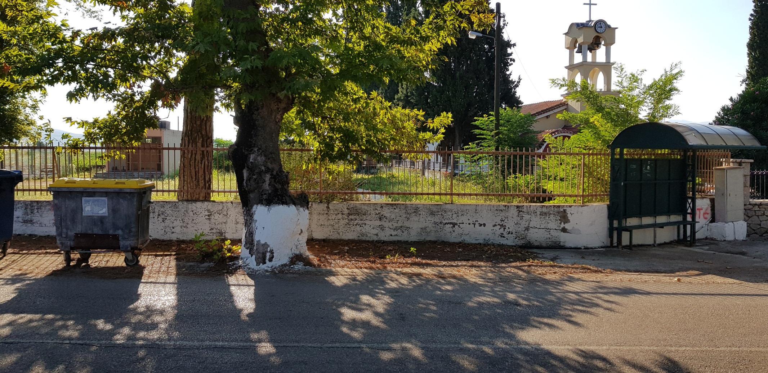

Slide 2
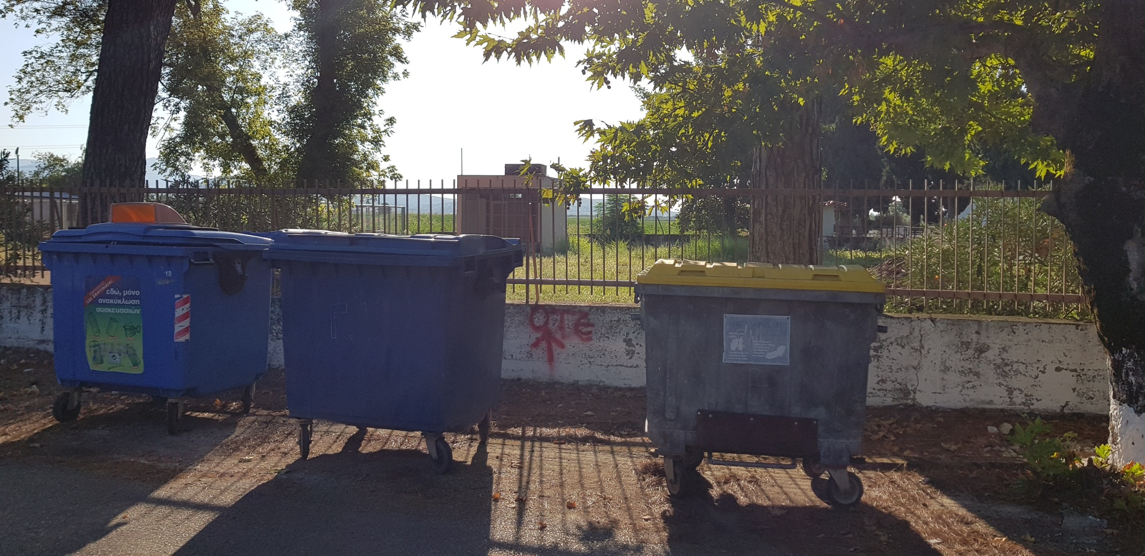

Slide 3
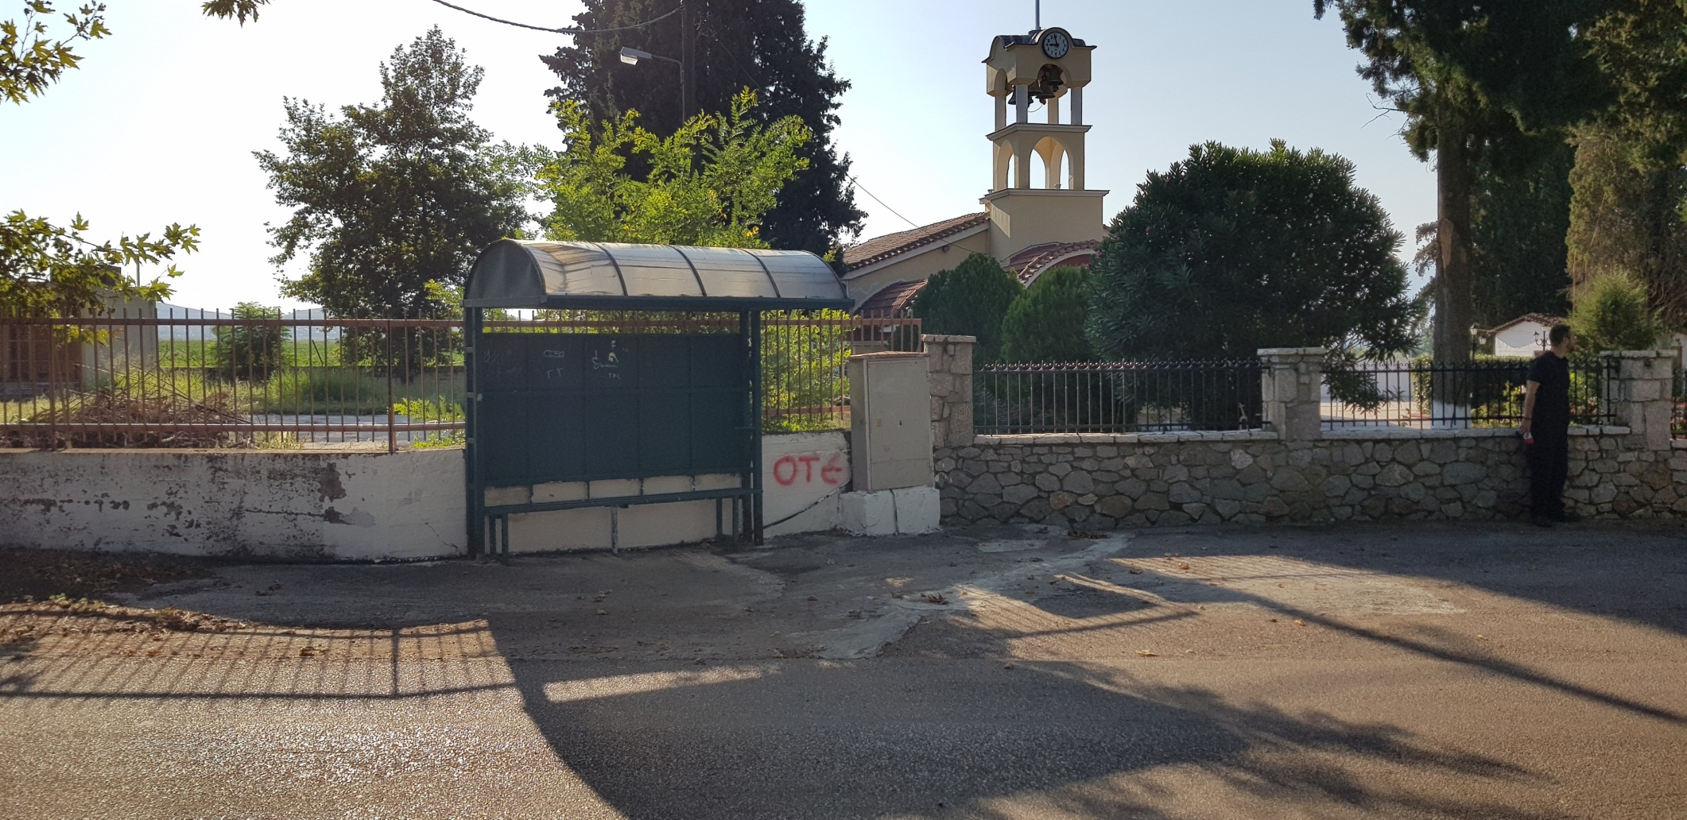

Slide 4
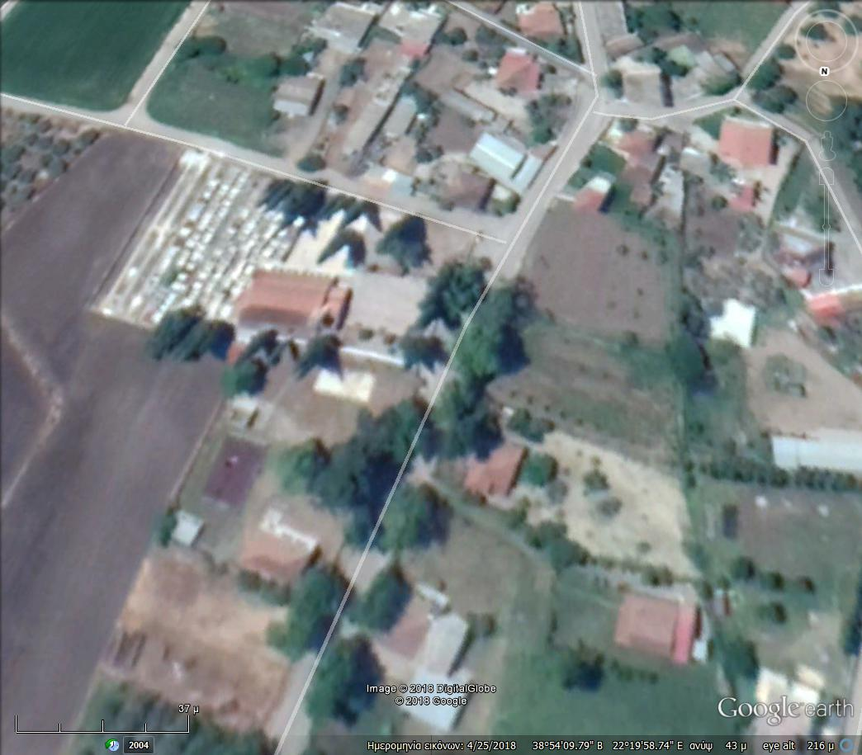
ΧΩΜΑΤΟΥΡΓΙΚΟ ΣΧΕΔΙΟ
ΘΕΣΗ ΚΑΜΠΙΝΑΣ
Μ/Τ 2+0/(Ε)/Π(2Χ1Β μονό)/15 μ.
ΘΕΣΗ ΚΑΤΟΠΤΡΟΥ

Slide 5
ΔΙΚΤΥΑΚΟ ΣΧΕΔΙΟ
ΘΕΣΗ ΚΑΜΠΙΝΑΣ
ΘΕΣΗ ΚΑΤΟΠΤΡΟΥ
IF ΚΑΛΩΔΙΟ / 20 μ.

